Slide 1



COMP6991031 | PRAKTIKUM 9 | 100 MENIT
GRADIO + ML
SENTIMENT LAB
Baseline Naive Bayes lokal; DistilBERT dan Space opsional
Demo UI yang dapat diulang tanpa akun cloud
PERTEMUAN 9 | HF SPACES + GRADIO
Budi Juarto, S.T., M.Kom.
Departemen Informatika - BINUS @Bandung

Slide 2







Alur praktik Lab 09
Latih model kecil dari TSV, uji UI nyata, dan jelaskan batas probabilitas
PRAKTIK INTI
Kode yang tersedia
BUKTI YANG DIKUMPULKAN
Hasil mesin sendiri
Buat venv dan install Gradio
1. Bukti training dan UI Gradio
2. Positif, negatif, input kosong
3. Pengaruh ambang dan token
4. Source Git tanpa token/cache
Latih baseline dari training.tsv
Buka web lokal port 7860
Bandingkan teks positif/negatif
Ubah ambang keputusan
Uji input kosong dan token
Ikuti modul mahasiswa untuk perintah lengkap
Space/DistilBERT bila tersedia
BINUS UNIVERSITY | Cloud Services | Praktikum 9
2

Slide 3
1 | Siapkan Python dan latih baseline
Dari root repo Lab 09; tidak perlu Docker atau cloud account
PowerShell
Apa yang dilakukan core.py?
python --version
python -m venv .venv
.\.venv\Scripts\python -m pip install `
-r requirements.txt
.\.venv\Scripts\python core.py
load_training membaca training.tsv.
Token diubah ke huruf kecil.
NaiveBayes menghitung kata per label.
Laplace smoothing mencegah peluang 0.
Sanity check: positif dan negatif.
24 sampel kecil hanya untuk kelas.
BINUS UNIVERSITY | Cloud Services | Praktikum 9
3

Slide 4
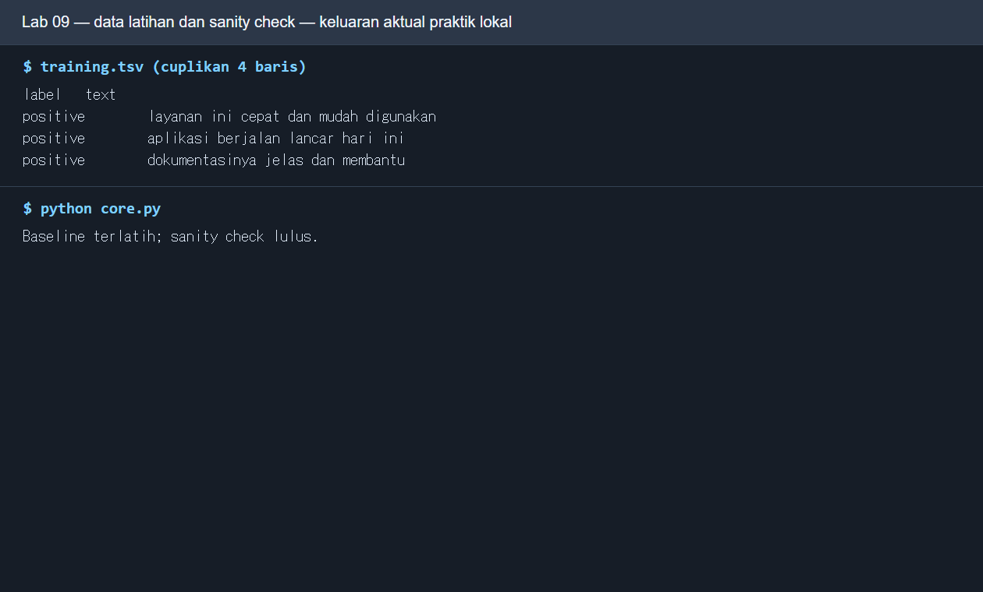
Bukti 1 | Baseline siap
Sanity check dari core.py dan contoh data training.tsv
PERINTAH, FUNGSI, DAN HASIL
BUKTI PADA MESIN UJI
Dua label: positive dan negative.
Baris TSV memisahkan label dan teks.
python core.py membangun model lokal.
Output sanity check harus lulus.
Tidak mengunduh checkpoint besar.
Data kecil rentan bias dan overfit.
Baseline terlatih; sanity check lulus.
Lanjut ke app.py untuk UI.
BINUS UNIVERSITY | Cloud Services | Praktikum 9
4

Slide 5
2 | Jalankan web Gradio
Satu file app.py menghubungkan model, komponen, dan event
PowerShell
Komponen pada app.py
.\.venv\Scripts\python app.py
# Buka http://127.0.0.1:7860
# Masukkan teks dan tekan Analisis.
Textbox menerima kalimat.
Radio memilih baseline/DistilBERT.
Slider mengatur ambang positive.
Label menampilkan dua probabilitas.
JSON memberi detail keputusan.
Dataframe menjelaskan token baseline.
BINUS UNIVERSITY | Cloud Services | Praktikum 9
5

Slide 6
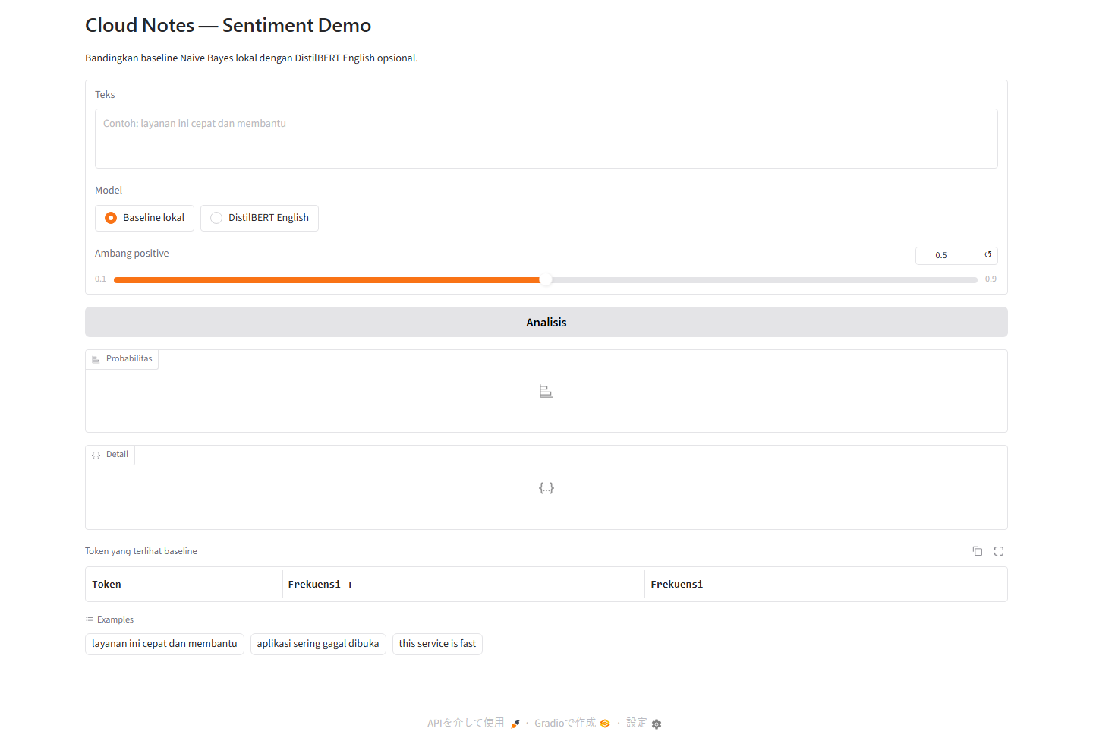
Bukti 2 | UI Gradio lokal
Browser aktual pada 127.0.0.1:7860
PERINTAH, FUNGSI, DAN HASIL
BUKTI PADA MESIN UJI
Gradio Blocks menyajikan halaman web.
Mode awal = Baseline lokal.
Ambang awal 0.5.
Examples mengisi contoh cepat.
Klik Analisis memanggil analyze().
Output awal kosong sebelum analisis.
Textbox, Radio, Slider, dan Button terlihat.
Port 7860 hanya di host lokal.
BINUS UNIVERSITY | Cloud Services | Praktikum 9
6

Slide 7
3 | Uji positif dan negatif
Probabilitas model dipisah dari keputusan bisnis
Dua input uji
Kunci perhitungan
"layanan ini cepat dan membantu"
"aplikasi sering gagal dibuka"
# Pilih Baseline lokal; ambang 0.5.
# Tekan Analisis untuk tiap input.
predict_proba menghasilkan dua skor.
decide(p_positive, threshold)
→ positive jika p >= threshold.
Tabel token berisi frekuensi per kelas.
Angka 0.90 adalah skor model demo,
bukan kepastian sentimen sebenarnya.
BINUS UNIVERSITY | Cloud Services | Praktikum 9
7

Slide 8
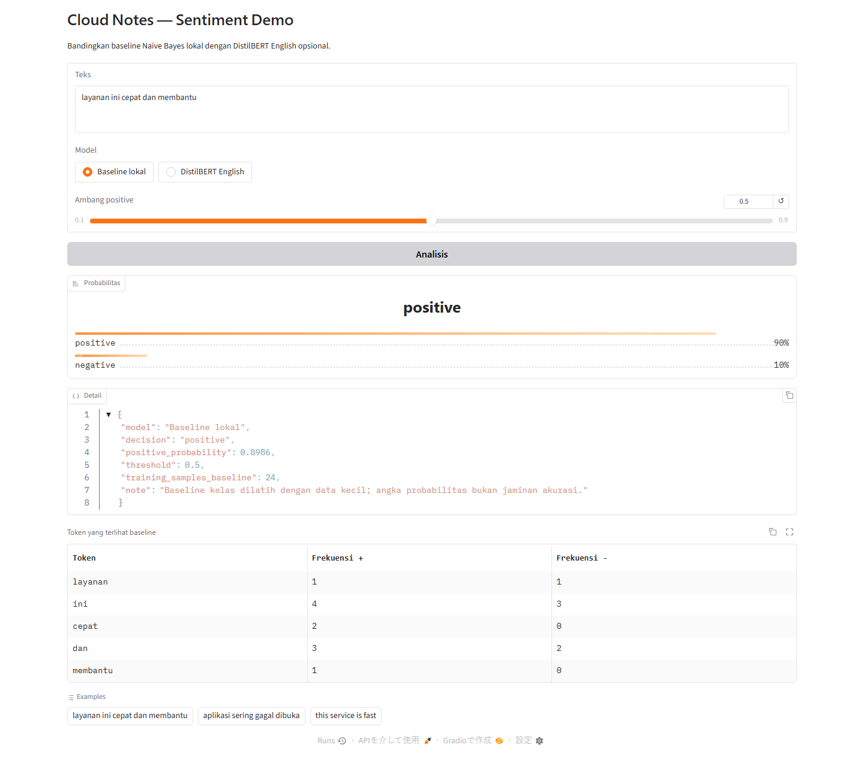
Bukti 3 | Prediksi positif
Contoh hasil untuk “layanan ini cepat dan membantu”
PERINTAH, FUNGSI, DAN HASIL
BUKTI PADA MESIN UJI
Label hasil = positive.
Skor positif sekitar 0.90.
Detail memuat model dan threshold.
Tabel menunjukkan token input.
Kata cepat/membantu membantu kelas +.
Baca juga 24 sampel training.
Input positif menghasilkan label positive.
Catat hasil milik mesin sendiri.
BINUS UNIVERSITY | Cloud Services | Praktikum 9
8

Slide 9
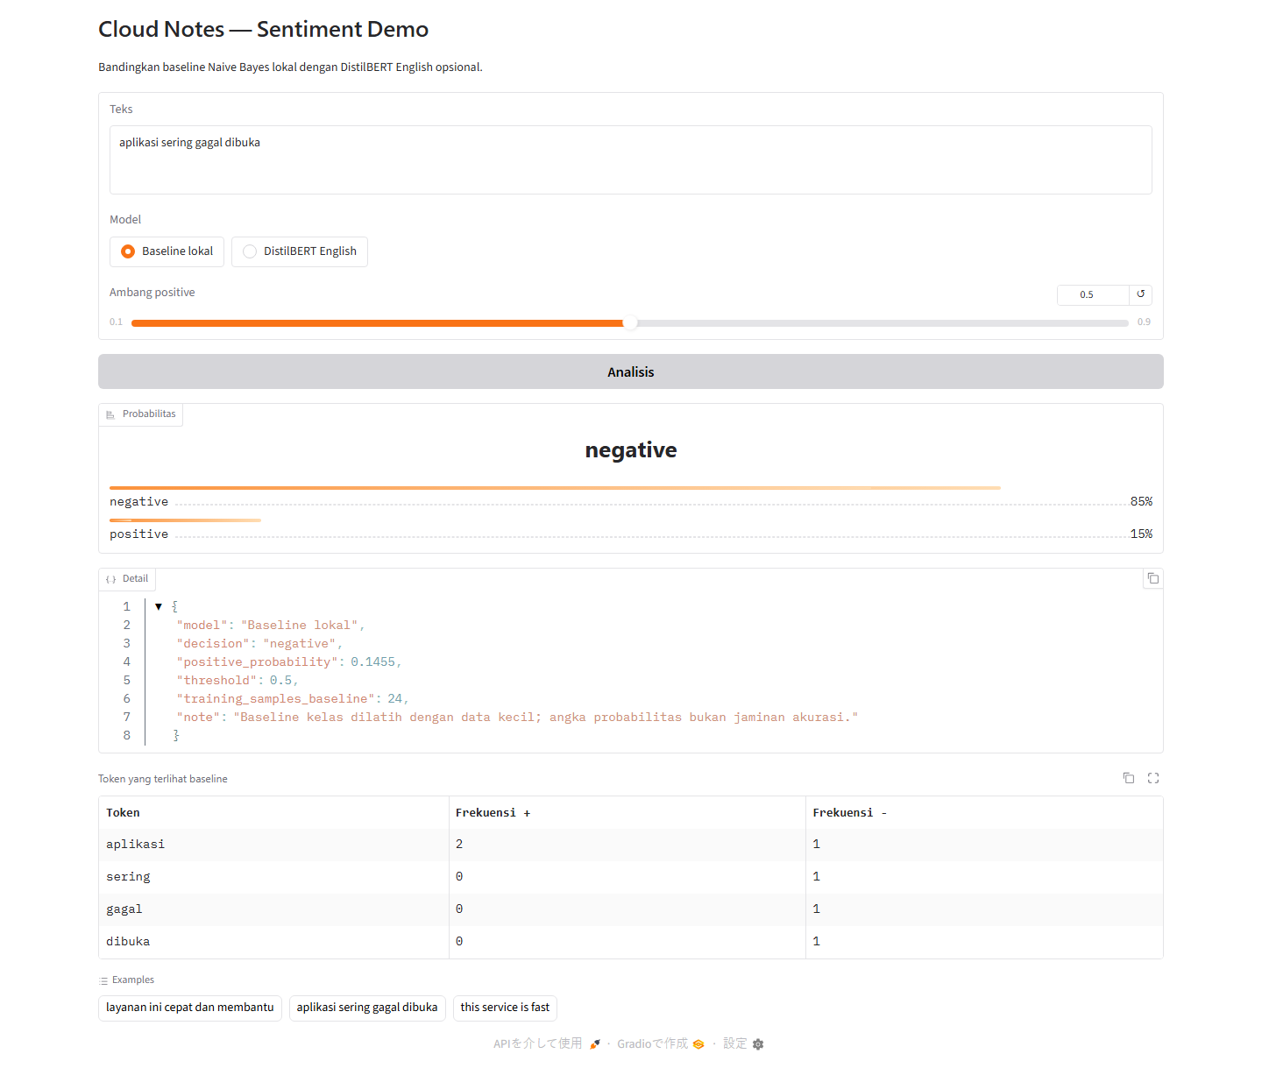
Bukti 4 | Prediksi negatif
Bandingkan teks negatif pada model yang sama
PERINTAH, FUNGSI, DAN HASIL
BUKTI PADA MESIN UJI
Ganti teks tanpa restart app.
Label bergeser ke negative.
Perhatikan skor dua kelas.
Kata gagal membantu kelas negatif.
Prediksi bergantung data TSV.
Coba variasi kalimat pekerjaan nyata.
Input negatif menghasilkan label negative.
Jangan jadikan baseline keputusan final.
BINUS UNIVERSITY | Cloud Services | Praktikum 9
9

Slide 10
4 | Kunci challenge ambang dan kosong
Pisahkan probabilitas dari keputusan; validasi UI sebelum model
Ubah ambang di web
Kode inti dalam app.py/core.py
# Masukkan teks positif yang sama.
# Geser ambang dari 0.5 ke 0.9.
# Analisis ulang; amati decision.
# Kosongkan teks; klik Analisis.
if not text.strip():
return {}, {"error":
"Masukkan teks terlebih dahulu."}, []
def decide(p, threshold):
if p >= threshold:
return "positive"
return "negative"
Ambang dapat ubah keputusan tanpa retrain.
BINUS UNIVERSITY | Cloud Services | Praktikum 9
10

Slide 11
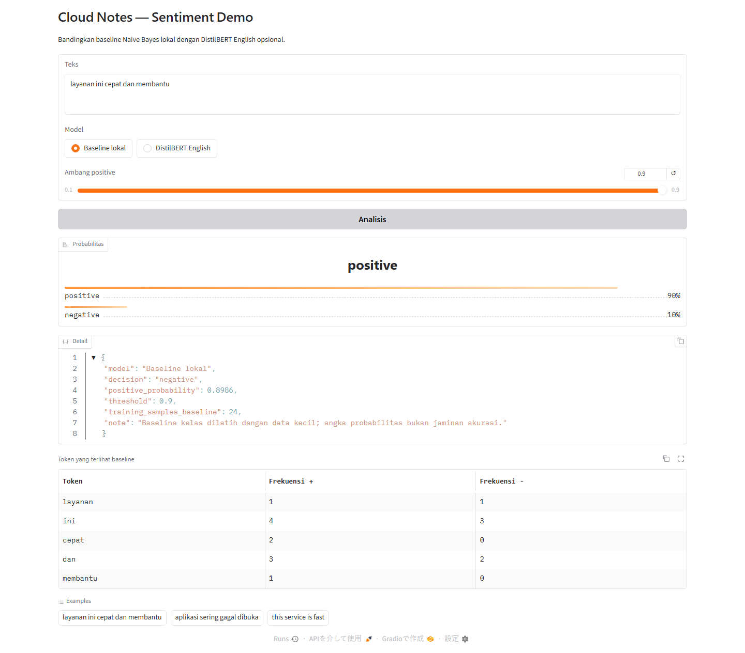
Bukti 5 | Ambang mengubah keputusan
Teks sama, skor sama, aturan klasifikasi berubah
PERINTAH, FUNGSI, DAN HASIL
BUKTI PADA MESIN UJI
Geser Slider dari 0.5 ke 0.9.
Skor positive tetap sekitar 0.8986.
JSON decision bergeser ke negative.
Grafik Label tetap menampilkan skor teratas.
Field threshold merekam aturan baru.
Uji juga input kosong: pesan validasi.
JSON decision berubah walau grafik skor tetap positive.
Bedakan skor model dari keputusan.
BINUS UNIVERSITY | Cloud Services | Praktikum 9
11

Slide 12
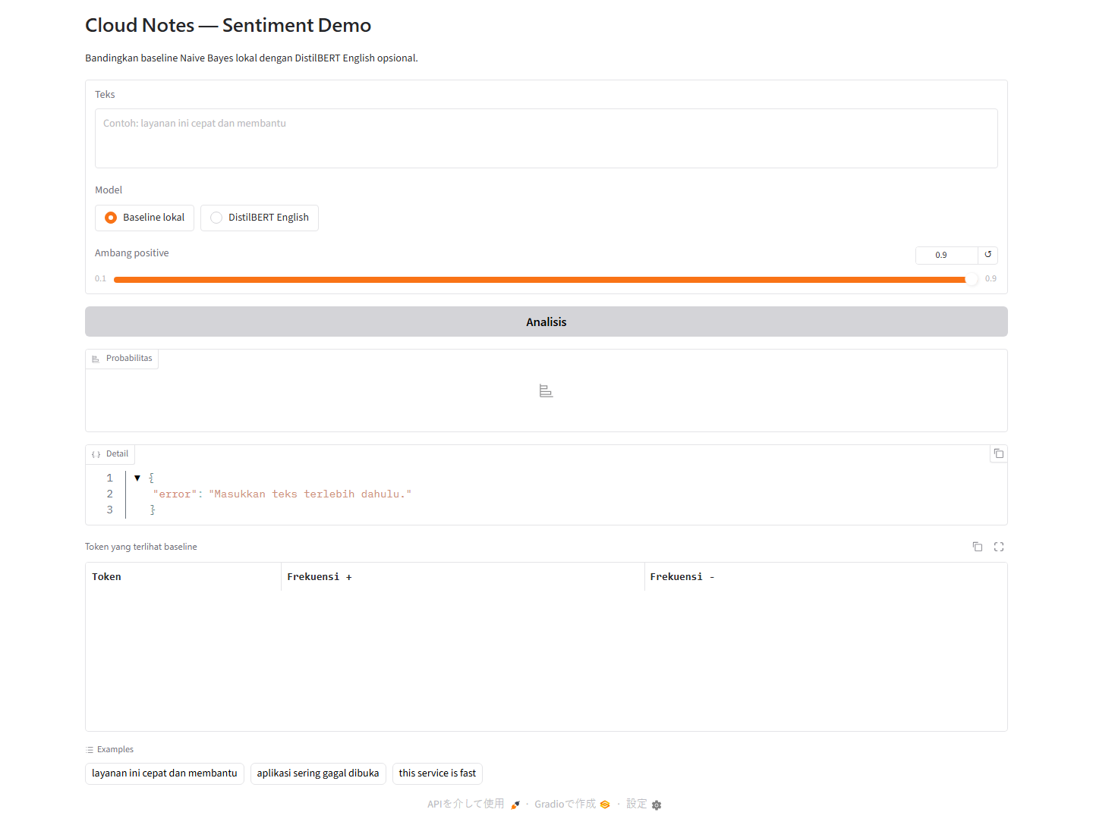
Bukti 6 | Input kosong ditangani
Form tetap responsif ketika teks tidak dapat dianalisis
PERINTAH, FUNGSI, DAN HASIL
BUKTI PADA MESIN UJI
Hapus seluruh teks dan spasi.
Klik Analisis.
analyze() berhenti sebelum prediksi.
Label kosong dan JSON berisi error.
Server tidak crash.
Validasi ini bagian kontrak UI.
Pesan “Masukkan teks terlebih dahulu.” tampil.
Coba kembali teks yang sah.
BINUS UNIVERSITY | Cloud Services | Praktikum 9
12

Slide 13
5 | Space, DistilBERT, dan Git
Dua perluasan membutuhkan akses/resource tambahan
Opsi model atau Space
Git yang aman
.\.venv\Scripts\python -m pip install `
-r requirements-transformer.txt
# Pilih DistilBERT English pada UI.
# Space: salin app.py, core.py,
# training.tsv, requirements.txt;
# SPACE_README.md → README.md.
git check-ignore .venv
git add app.py core.py training.tsv
git add requirements*.txt README.md
git diff --cached --check
git commit -m "lab09: Gradio baseline"
git push
Token HF tidak masuk commit.
BINUS UNIVERSITY | Cloud Services | Praktikum 9
13

Slide 14
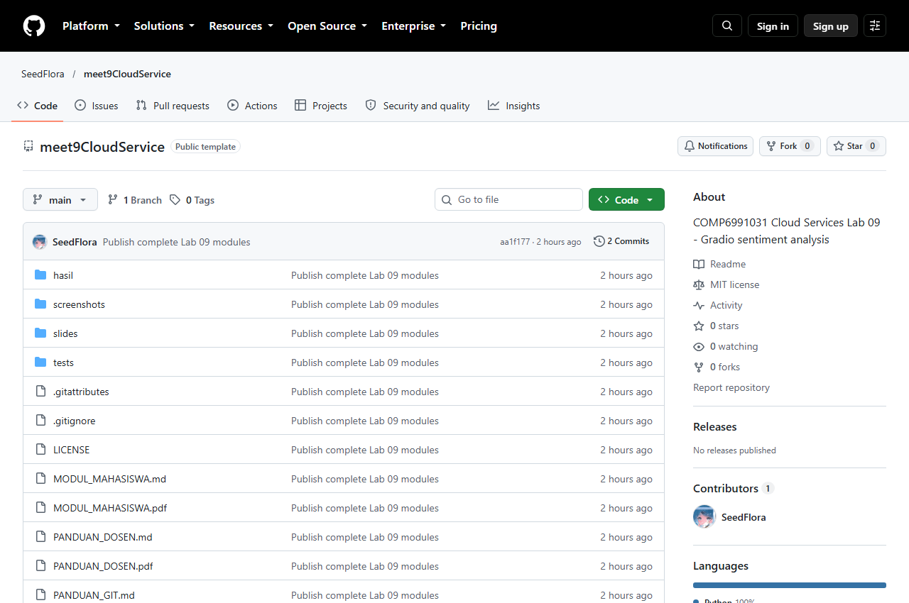
Bukti 7 | Repo materi di GitHub
Source, modul PDF, slide, dan screenshot tersedia pada branch main
PERINTAH, FUNGSI, DAN HASIL
BUKTI PADA MESIN UJI
git status --short memeriksa perubahan.
git add . menyiapkan berkas laporan.
git diff --cached --check mengecek diff.
git commit mencatat versi pekerjaan.
git push mengirim commit ke GitHub.
Repo materi publik bertanda template.
Halaman ini bukti repo materi; bukan push mahasiswa.
Mahasiswa tetap memakai repo miliknya.
BINUS UNIVERSITY | Cloud Services | Praktikum 9
14

